Slide 1
Desarrollo de aplicaciones multiplataforma
TG1
Miguel Ángel Rodríguez Blanco (Coordinador del grupo).
Luis Nueda García.
Álvaro Laza Martín.
Eduardo Dorado Pérez

Slide 2
Aplicaciones Multiplataforma
Segmentación de los dispositivos → 1 aplicación/plataforma
Conocer /aprender el lenguaje de cada plataforma.
IDS de desarrollo diferentes.
Utilizar las API’S NATVAS.
Escribir la app más de una vez.
Invertir tiempo y dinero en el múltiples desarrollos
Solución: “frameworks de desarrollo multiplataforma”
“lenguaje neutro” + compilaciones específicas sobre cada plataformas

Slide 3
Aplicaciones Multiplataforma
Ventajas:
Se desarrolla el código una única vez.
Navegador HTML5 es común a todos los Smartphones, aplicaciones web desde el navegador de los móviles
Ahorro coste y tiempo, no es exactamente 1 a 3 (Android, iOS, Windows Phone), de 1.5 a 3 o 2 a 3.
Inconvenientes:
Código interpretado por el navegador web (html/javascript)→ pérdida de rendimiento.
Dependencia agente externo no controlado: el navegador web → interpretación diferente según plataforma y versión.
Se pierden las peculiaridades de cada plataforma

Slide 4
Ionic: Fuentes de información

Slide 7
Documentación del entorno general de Ionic

Slide 8
Apache Cordova: Fuentes de información

Slide 9
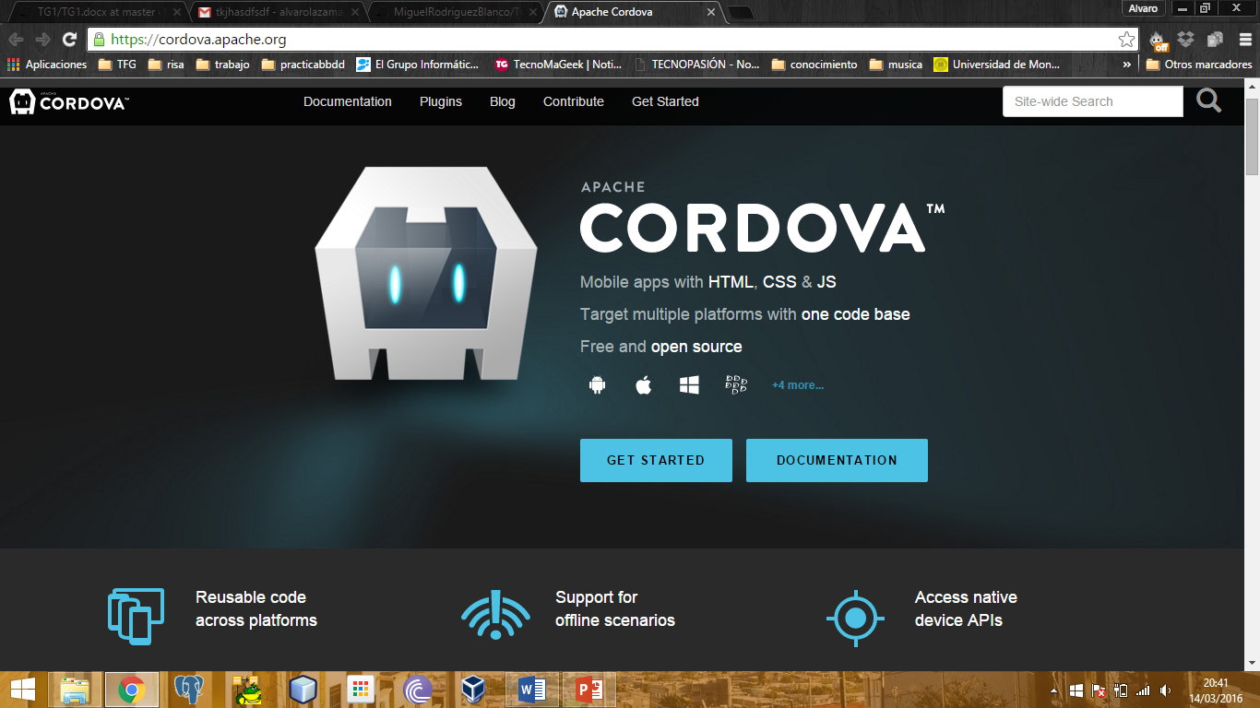
Página oficial Apache Cordova: Información del framework, plataformas y herramientas

Slide 10
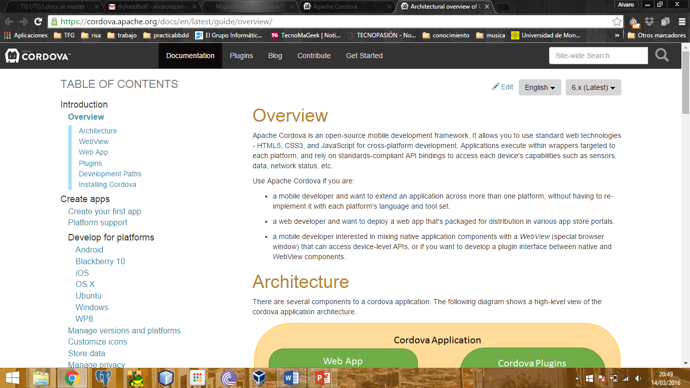
Documentación página Apache Cordova. Índice con aspectos y métodos

Slide 11
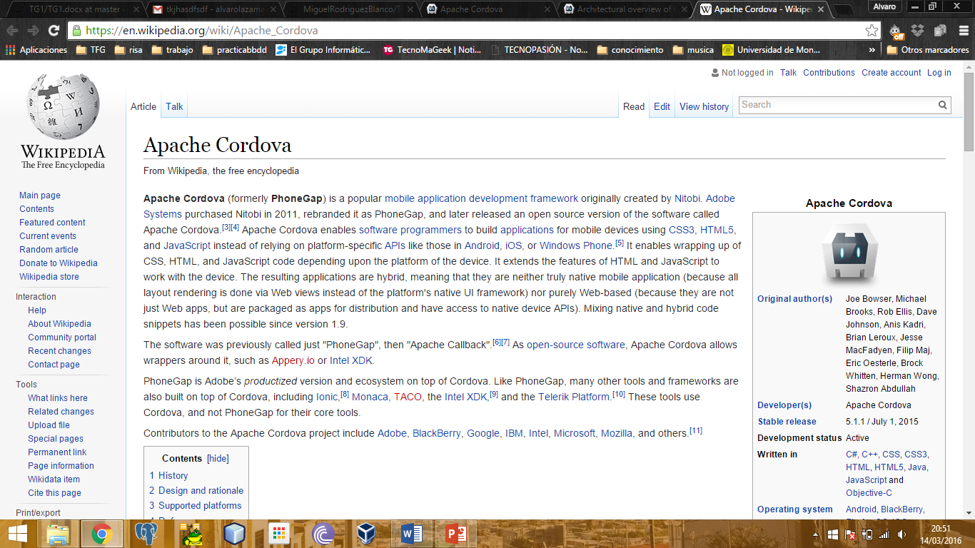
Wikipedia: Definición, historia y plataformas soportadas en Apache Cordova

Slide 12
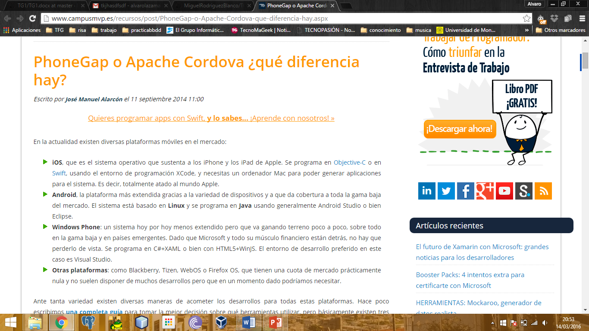
Distinción entre Apache Cordova y Phone Gap

Slide 13
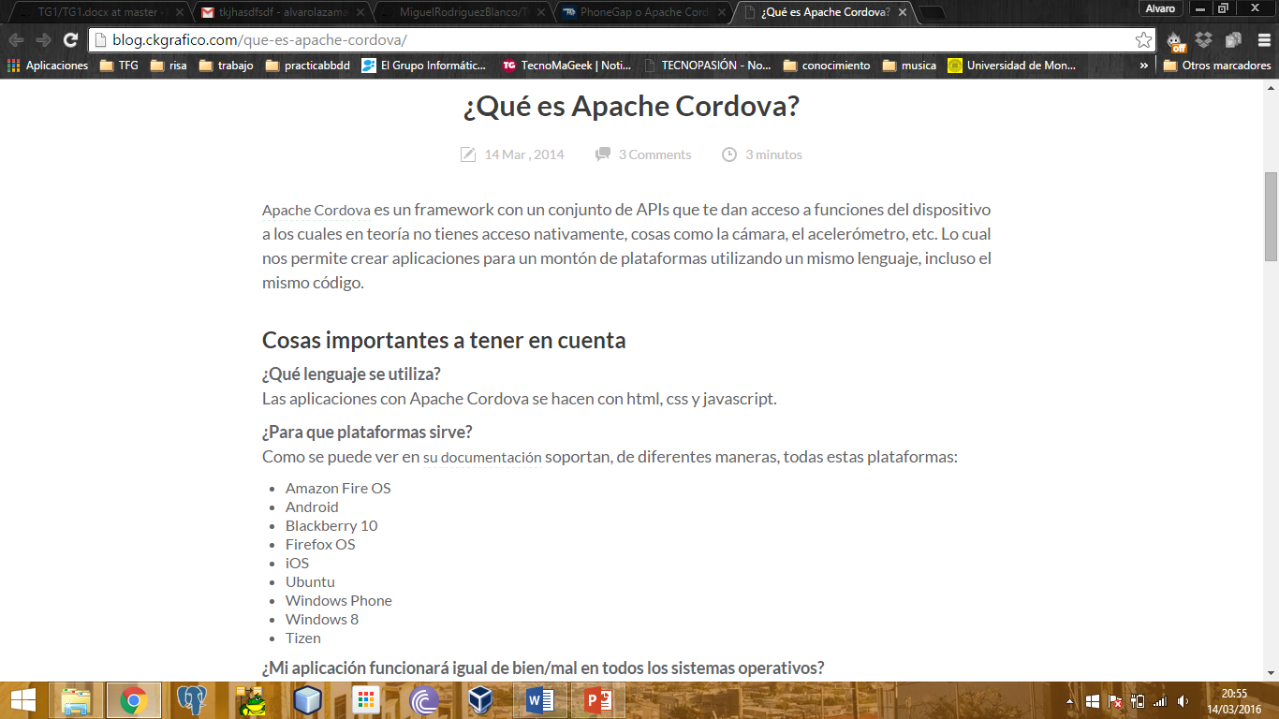
Explicación sobre Apache Cordova, comportamiento en los distintos sistemas operativos

Slide 14
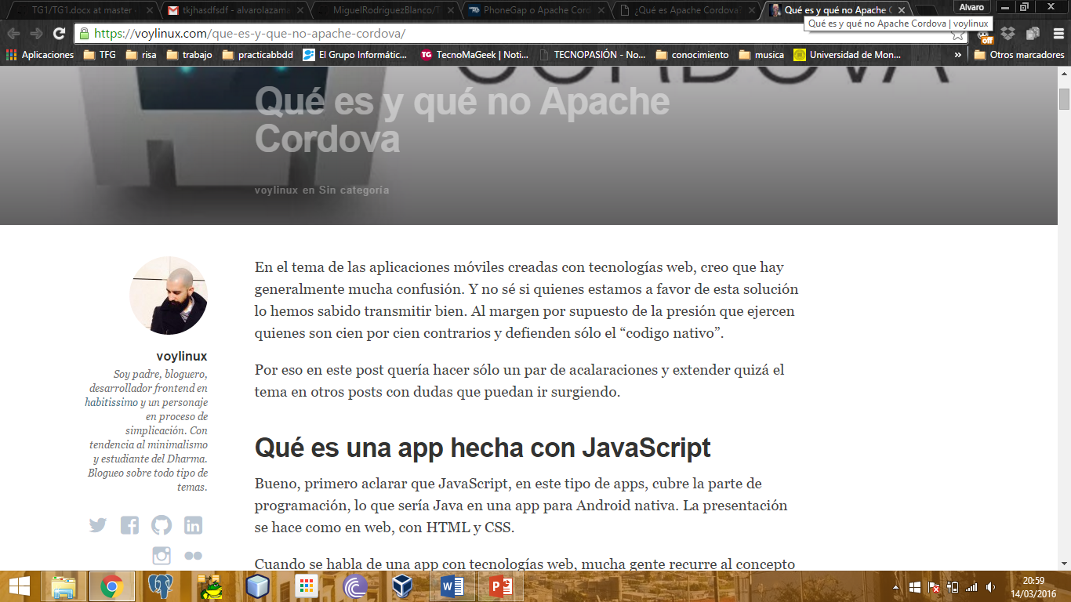
Apache Cordova y desarrollo UI

Slide 15
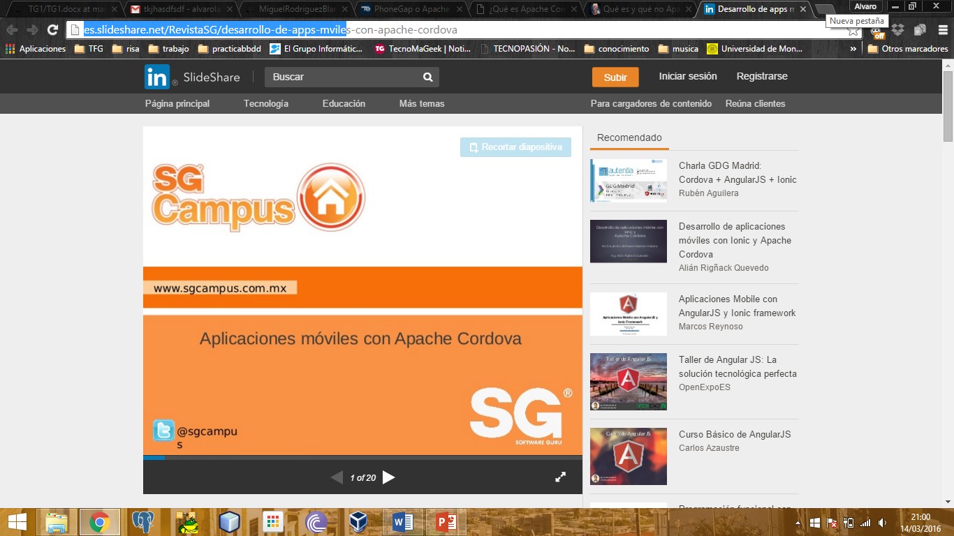
Conceptos básicos y creación de aplicación móvil

Slide 16
Cursos no gratuitos

Slide 17
Cursos no gratuitos
http://www.ufv.es/desarrollo-de-aplicaciones-multiplataforma
Ciclo que proporciona formación orientada al desarrollo de software para crear aplicaciones propias tanto Host como Web
http://www.educa.jccm.es/es/fpclm/ciclos-formativos-1/tecnico-superior-desarrollo-aplicaciones-multiplataforma
Ciclo formativo en programación de lenguajes estructurados para el desarrollo de aplicaciones de gestión y planificación de recursos empresariales.
https://www.coruna.es/servlet/Satellite?pagename=CMIX/Page/Generico-PageGenerica&cid=1415077957464&argIdioma=es&itemID=1280302645791&itemType=Contenido
Curso para el desarrollo, implantación, documentación y mantenimiento de aplicaciones multiplataforma mediante el uso de tecnologías y entornos de desarrollo específicos.

Slide 18
Ionic: Cursos no gratuitos

Slide 21
Apache Cordova: Cursos no gratuitos

Slide 22
Cursos no gratuitos
http://www.netmind.es/curso/desarrollo-de-aplicaciones-moviles-con-apachecordova/
Desarrollo de apps móviles con Apache Cordova. Tecnologías Web, junto con jQuery y BootStrap
http://www.itmaster.com.ar/cursos/curso-phonegap
Apache Cordova y PhoneGap. Aplicaciones para iOS, Android, Windows Phone, BlackBerry. Cordova 5.0
http://atsistemas.com/eventos-atsistemas/desarrollo-de-aplicaciones-moviles-hibridas-con-apache-cordova-3/
Apps móviles con Apache Cordova. Conceptos iniciales, comandos, funcionalidades,

Slide 23
Cursos gratuitos

Slide 24
Cursos gratuitos
http://www.unaibenito.com/programacion-diseno-web-bilbao/
Curso de especialización en programación orientada a objetos como Frameworks y desarrollo de Apps móviles multiplataforma
https://www.coursera.org/learn/hybrid-mobile-development
Curso impartido por la Universidad Científica y Tecnológica de Hong Kong que se centra en el desarrollo de aplicaciones multiplataforma usando los recursos Web tipo HTML5, CSS y Javascript.
https://www.edx.org/course/building-mobile-experiences-mitx-21w-789x
Este curso lo imparte de manera gratuita el MIT y permite la certificación en el desarrollo de aplicaciones móviles y la evaluación de su uso en el día a día.

Slide 25
Ionic: Cursos gratuitos

Slide 26
Cursos gratuitos
https://www.youtube.com/watch?v=f1eIROJr9S0
Canal de YouTube, pertenece a informáticosGB, son una serie de video tutoriales los cuales te enseñan a familiarizarte con el entorno, y a desarrollar tu primera aplicación.
http://revolucion.mobi/2014/11/01/tutorial-mi-primera-app-con-ionic/
Ionic es un nuevo framework para crear aplicaciones web móviles basadas en HTML. Utiliza como base Cordova, lo que significa que en su núcleo es una aplicación PhoneGap que puedes compilar usando Phonegap build.
https://www.npmjs.com/package/ionic
Te enseña a instalar y desarrollar tu primera aplicación, esta en inglés.
http://somosprogramacion.blogspot.com.es/2015/11/video2brain-creacion-de-una-webapp-con-ionic-2015.html
Blog que te ofrece los videos de Video2Brain de forma gratuita.

Slide 27
Apache Cordova: Cursos gratuitos

Slide 28
Cursos gratuitos
https://cordova.apache.org/docs/en/latest/guide/cli/index.html
Tutorial de la página Apache Cordova. Creación primera app
https://ccoenraets.github.io/cordova-tutorial/index.html
Creación de proyecto, configuración directorio de trabajo o creación de vistas
https://msdn.microsoft.com/es-es/library/dn771545.aspx
Introducción a Visual Studio Tools para Apache Cordova
https://netbeans.org/kb/docs/webclient/cordova-gettingstarted.html
Templare de Apache Cordova a través de NetBeans

Slide 29
Cursos gratuitos
http://weblog.west-wind.com/posts/2015/Jan/06/Using-Cordova-and-Visual-Studio-to-build-iOS-Mobile-Apps
Visual Studio y Cordova para app móvil iOS.
http://www.tutorialspoint.com/cordova/index.htm Aspectos clave y plugins de mayor importancia. Aspectos teóricos y prácticos
http://events.linuxfoundation.org/sites/events/files/slides/16_9_Hazems_Cordova.pdf
Desarrollo de aplicaciones nativas móviles JavaScript usando Apache Cordova. Introducción, configuración, línea de comnados, APIs, jQuery y demo.

Slide 30
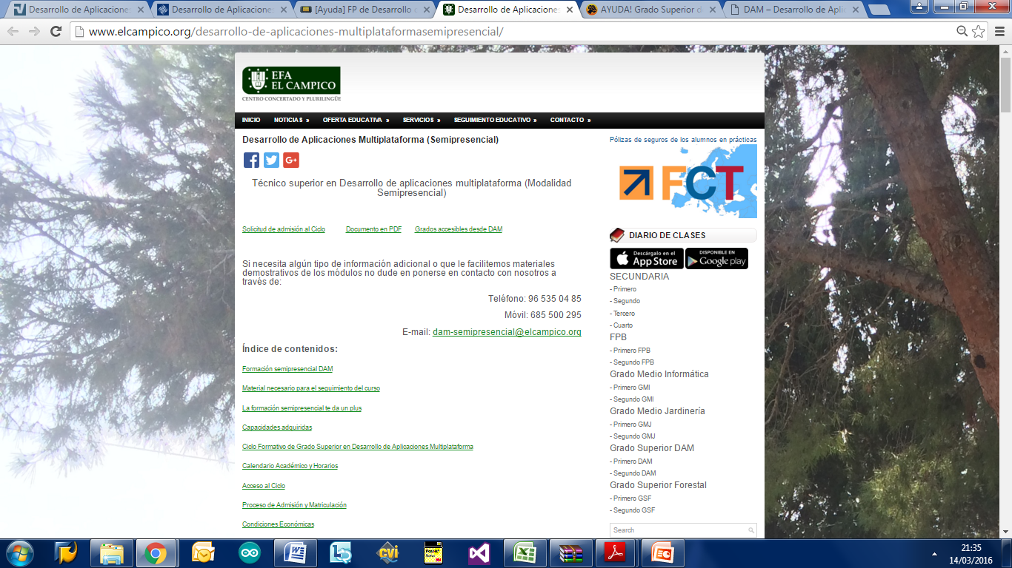
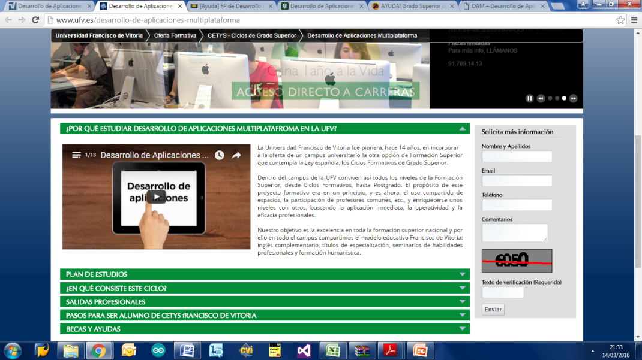
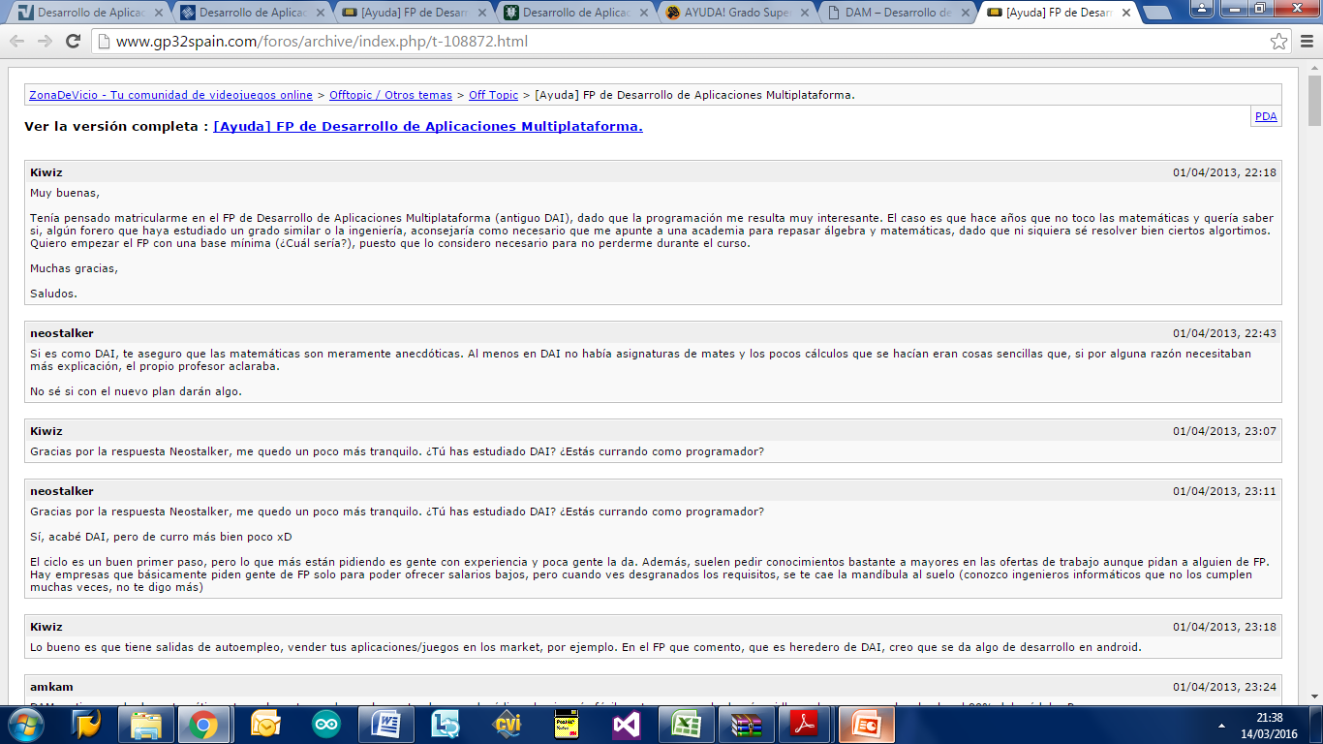
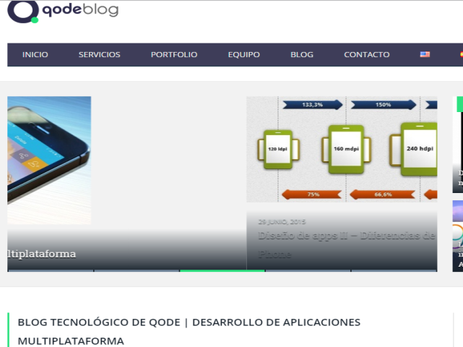
Ayudas
Becas para el estudio de cursos y ciclos formativos
Foros y blogs

Slide 31
Recursos para implementar Ionic

Slide 32
Recursos para implementar Ionic
Ionic es una plataforma totalmente gratuita y de código abierto.
Ionic es un framework que sirve para implementar otras tecnologías, no a ella.

Slide 33
Recursos para implementar Apache Cordova

Slide 34
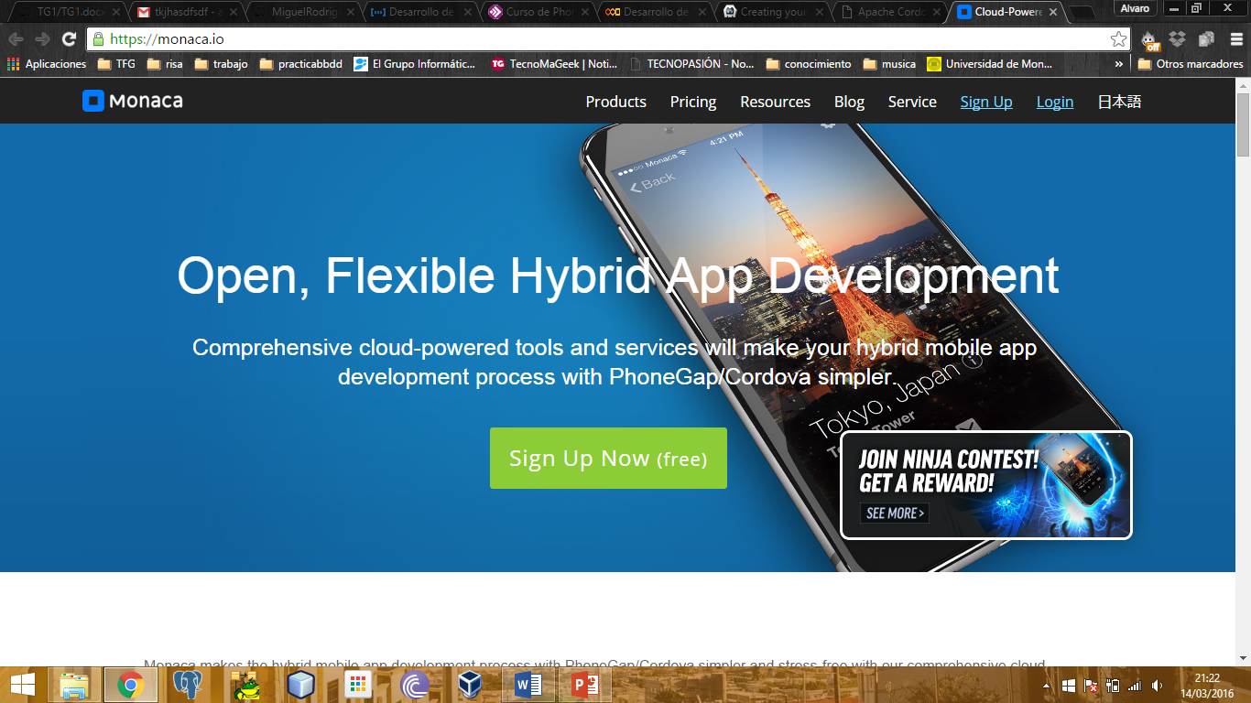
Monaca Cloud, Visual Studio, Debugger, LocalKitt, Onsen UI, Monaca Enterprise
Modalidades de pago: Basic, Developer, Gold y Platinum

Slide 35
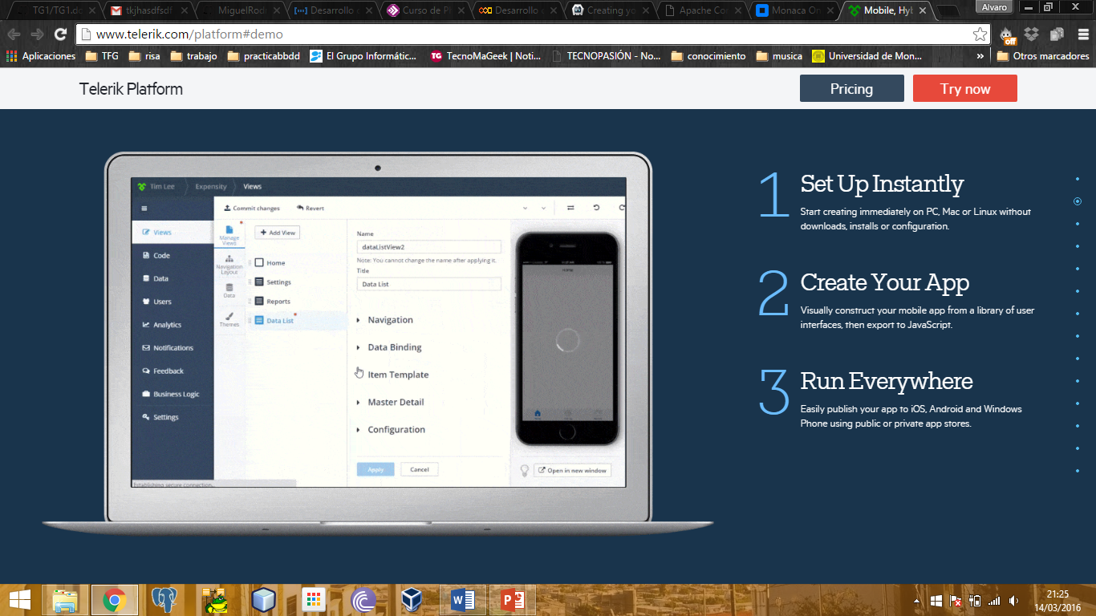
Partes en las que se divide: Diseño, Desarrollo, Bases de Datos, Test, Gestión y Estadísticas
Modalidades de Pago: Developer, Professional, Business y Enterprise

Slide 36
Conclusiones
Ahorro de tiempo y dinero gracias a desarrollos multiplataforma, “lenguaje neutro” y compilaciones específicas sobre cada plataformas.
Principal inconveniente: dependencia con el navegador y su interpretación – perdida de rendimiento.
Ionic permite crear aplicaciones móviles con la tecnología web, libre y de código abierto.
Ofrece unas bibliotecas optimizadas de HTML, CSS y JS, construido por Sass y optimizado para Angular JS
Apache Cordova, una herramienta muy útil para el desarrollo de aplicaciones móviles multiplataforma a través de herramientas Web.
Herramienta open source, información en la red, además de la propia de Apache + numerosas herramientas que hacen uso del framework →más posibilidades que la línea de comando que nos ofrece Cordova.
Uso, creación y configuración de plugins de acceso a recursos del dispositivo según las necesidades de la aplicación.
Compatible con otros sistemas (Visual Studio o NetBeans) - entorno de desarrollo mucho más cómodo.

